Slide 1


Online bántalmazás
Mészáros Krisztina
2021. Május 19.

Slide 2
Mi tekinthető online bántalmazásnak?
A cyberbullying (online bántalmazás) az elektronikus kommunikációs technológiák használatát jelenti, olyan, egy másik személy ellen irányuló szándékos, ismételt, vagy sokak ellen (széles körben) kifejtett magatartást, amelynek eleme a kegyetlenség és az érzelmi terror.

Slide 3
Cyberbullying típusai
Zaklatás: támadó, sértő, felzaklató üzenetek küldése sorozatosan
Lejáratás – rossz hírnév terjesztése: Valótlan pletykák terjesztése, amelyek megszégyenítik, lejáratják a másikat. (akár pl. hamis fényképek terjesztése)
Flaming: online „háború”, támadás, veszekedés: dühös, támadó, trágár hozzászólások nyilvános fórumokon (gyakran online politikai, vallási, ideológiai vita)
Identitáslopás: Az áldozat e-mail címének, vagy közösségi oldalon a profiljának feltörése azzal a szándékkal hogy a nevében küldjön sértő, kellemetlen üzenetet másoknak
Kiközösítés: Az online közösség egy tagjának a csoportból való kirekesztése
Kibeszélés: titkok megosztása, személyes információk nyilvánosságra hozása, elküldése
Becsapás: A másik becsapása, kellemetlen vagy intim információk kicsalása majd megosztása.
Cyber Stalking: fenyegető, megfélemlítő üzenetek küldése, a másik online szokásainak megfigyelése és ezek felhasználása félelemkeltésre, hogy a másik a saját biztonságát veszélyeztetve érezze
Sexting: szexuálisan provokatív fényképek, videók készítése, és továbbküldése

Slide 4
A zaklatás körforgása
Az online megfélemlítés egyik típusa a zaklatás, amelynek körforgásszerű folyamatábrát Dan Olweus alkotta meg. A körforgás bemutatja a zaklatás szereplőit és személyiségük, viselkedésük jellemzőit.
A. Zaklató (k)
Õk kezdeményezik a támadást, aktívan részt vesznek benne.
B. A csatlósok, a slepp
Nem kezdeményeznek, de aktívan részt vesznek a zaklatásban.
C. Támogatók, passzív zaklatók Egyetértenek a zaklatással, de aktívan nem vesznek benne részt.
D. Passzív támogatók, lehetséges zaklatók
Tetszik nekik a zaklatás, de nem mutatják ki.
E. Közönyös bámészkodók
Figyelik az eseményeket, de nem avatkoznak bele, mert "semmi közük hozzá".
F. Lehetséges védelmezők
Rosszallják a zaklatást és úgy érzik, hogy segíteniük kellene, de nem teszik.
G. Az áldozat védelmezői
Rosszallják a zaklatást, és megpróbálnak segíteni az áldozatnak.
Y. A célpont

Slide 5
Megfélemlítő személy jellemzői
A megfélemlítő személyek azért is viselkedhetnek így, mert korábban maguk is ennek áldozatai voltak. A felnőtt megfélemlítő viselkedés a gyermekkorból eredhet. A másokat megfélemlítő személyek autoriter természetűek, és erős igényük van mások irányítására, a fölöttük való uralkodásra, dominanciára. Egyéb motiváció lehet az irigység vagy a sértettség. A megfélemlítő személyek önértékelésének kutatása ellentmondó eredményeket hozott. Míg némelyek közülük arrogánsak és nárcisztikusak, másoknál ez a viselkedés a szégyen vagy a szorongás leplezését szolgálhatja, egyes esetekben pedig önértékelésük javítását: a bántalmazó ilyenkor mások lealacsonyításából, megalázásából merít erőt. Megfélemlítés rizikó faktorai, amely érzelmi és viselkedési gondokkal nemritkán hosszú időn át küzdenek: depresszió, személyiségzavarok, hirtelen harag, erőszakhoz folyamodás, agresszív viselkedési formáktól való függőség, mások tetteinek tévesen támadásként való értelmezése, az énkép megőrzésének nehézsége, a kényszeres, merev cselekedetekbe bocsátkozás hajlama, alkohol, cigaretta és drogok használata, alacsony önértékelés és önbizalom, tanulási problémák, iskolából lógás, tanulmányi jegyek romlása, továbbtanulási és karrier problémák.

Slide 6

Megfélemlített (célszemély) jellemzői
Megfélemlítés rizikófaktorai, amely érzelmi és viselkedési gondokkal nemritkán hosszú időn át küzdenek:
szorongás, magányosság, depresszió, személyiségzavarok,
hirtelen harag, erőszakhoz folyamodás, agresszív viselkedési formáktól való függőség, mások tetteinek tévesen támadásként való értelmezése,
az énkép megőrzésének nehézsége,
a kényszeres, merev cselekedetekbe bocsátkozás hajlama, alkohol, cigaretta és drogok használata,
alacsony önértékelés és önbizalom,
a betegségek iránti nagyobb fogékonyság, étkezési zavarok (elhízás, bulimia, anorexia),
barátság- és kapcsolatépítési, valamint közösségi problémák,
tanulási nehézségek, iskolából lógás, tanulmányi jegyek romlása, továbbtanulási és karrier problémák.

Slide 7
Ha megfélemlítést láttunk, értesítsük a szülőket, osztályfőnököt/tanárokat vagy az iskola vezetőségét! Õrizzünk meg minden bizonyítékot a történtekről, jegyezzük fel a dátumot, az időpontot és a megtörténtek leírását. Mentsük el és nyomtassuk ki a képernyőről elmentett képet, emailt és üzeneteket. Használjuk az összegyűjtött bizonyítékokat a rendőrségen, a mobil- és internet-szolgáltatóknál. Ha közösségi oldalon történik, jelentsük az oldal szerkesztőinek a felhasználót! Blokkoljuk a megfélemlítőt. A megfélemlítés nem minden formája jogilag szabályozott. Megfélemlítés észlelése esetén meg kell tenni a szükséges lépéseket.
Van megoldás?

Slide 8
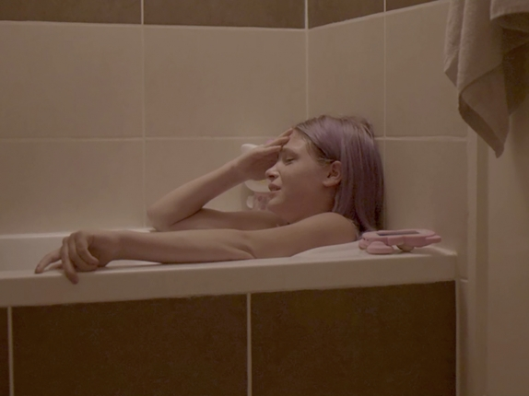
Film az online zaklatásról
https://www.youtube.com/watch?v=KIF9kj0njdg

Slide 9
Védekezés
A szülőknek és a pedagógusoknak ilyenkor nagyon nehéz dolguk van, hiszen sokszor nem tudják követni a gyerekek online tevékenységét vagy nem látnak bele, milyen felületeket használnak a 10-18 évesek. A gyerekek így magukra maradnak és az elszenvedett megaláztatások súlyos traumát, önértékelési zavart és más pszichés problémákat okozhatnak számukra.
A cyberbullying ellen a legfontosabb eszköz a beszélgetés. A szülőknek és a tanároknak rendszeresen kérdezniük kell a gyerekeket, nem számonkérően, hanem olyan módon, hogy a fiatalok érezzék, nyugodtan megoszthatnak bármit a felnőttekkel, kérhetnek tőlük segítséget. Ha sejtjük vagy tudjuk, hogy a gyerekünket, kiskorú vagy fiatal családtagunkat, tanítványunkat online zaklatják, akkor kezdeményezzünk párbeszédet a többi kompetens szereplővel: felnőttel, a zaklatóval vagy annak szüleivel, iskolavezetéssel, pszichológussal. Az UNICEF szerint nagyon fontos, hogy azokat a gyerekeket is bevonjuk és az ügy támogatójává tegyük, akik néma megfigyelői a bántalmazás körforgásának, de nem avatkoznak be.

